Slide 1
极限编程（XP）

Slide 2
目录
一
什么是极限编程
二
极限编程实践
三
极限编程开发过程

Slide 3
什么是极限编程
极限编程（eXtreme Programmin，简称xp）
极限编程是一种适用于中小型团队在需求不明或快速多变的情况下进行软件开发的轻量级软件开发方法论。
——《解析极限编程》，Kent Beck.
其特点是：简单、快速、低缺陷率、适应需求变化。
是敏捷开发中最著名的方法。
极限编程中的“Extreme”（极限）是指将有效的软件开发原理和实践应用到极限。
Notes:
由Kent Beck 1996年开发C3项目时提出
极限编程（XP）是为了响应需求变化的问题而创建的。
XP也是为了解决项目风险问题而设置的。

Slide 4
极限编程与敏捷开发的关系
极限编程不研究管理，也没有严格的项目进度管理（就是白板+贴纸），scrum涉及一点项目管理。与敏捷开发相对应的有“精益管理”

Slide 5
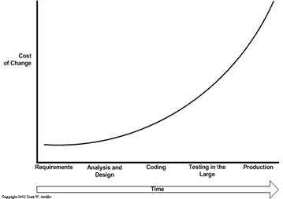
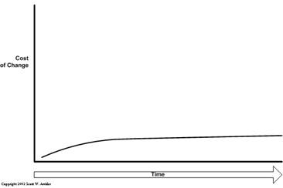
XP 的目标
极限编程的主要目标在于降低因需求变更而带來的成本。
极限编程透过引入基本价值、原则、方法等概念來达到降低变更成本的目的。
传统 V.S XP

Slide 6
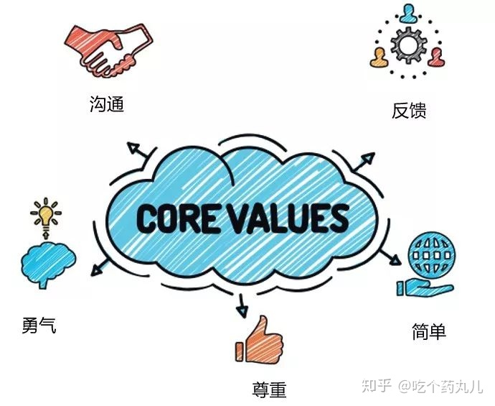
极限编程的价值观

Slide 7
极限编程的价值观
沟通 — 把沟通看作项目中间协调与合作的主要推动因素。
为什么要沟通讨论？
（1）因为你的问题别人可能已经知道答案，重复研究浪费时间
（2）讨论可以避免盲点
（3）要从多个待选方案中选取较优者，才是正确的工作方法
生活中的例子：三个臭皮匠顶个诸葛亮
项目中的例子：建领域模型（通过沟通将业务领域的知识融合起来）
Notes:
用讨论找到最佳方案

Slide 8
极限编程的价值观
反馈 — 获取系统反馈：编写单元测试，程序员直观得到系统修改后的状态；
获得客户的反馈：获取客户对产品完成的反馈意见；
获得小组的反馈：获取团队成员间协作的反馈意见。
即软件开发不是执行预定计划的过程。而是根据反馈不断改进的过程。
生活中的例子：做菜，开车
项目中的例子：频繁测试，结对编程（实时代码评审）
Notes:
快速反馈，及时修正

Slide 9
极限编程的价值观
简单 — 假定未来不能可靠地预测，所以不应该过多考虑未来的问题 而是应该集中力量解决燃眉之急。
即在保证满足用户需求的前提下，尽量选择最简单的设计。
对应于设计原则“简洁为美”。
因为简单的系统才好维护，而维护成本是软件开发成本中比例最大的。
生活中的例子：自行车、电动车、汽车的维护成本
项目中的例子：链表、数组、全局变量、局部变量，尽量使用简单的方式
Notes:
永远只做最简单的设计

Slide 10
极限编程的价值观
尊重 — 团队成员间的互相尊重：保证每个人提交的改变不会导致编 制无法通过或者现有测试案例失效或者其他方式导致工作延期。
团队成员对工作的尊重：坚持追求高质量、坚持通过重构的手段 寻找更好的解决方案。

Slide 11
极限编程的价值观
勇气 —因为强调“拥抱变化”，因此对于用户的反馈，要有积极面对
现实和修复问题的勇气，如放弃系统的代码，改进系统设计等。
勇敢的重构。
敢于所有人拥有代码。
敢于极限（把好的方法做到极至）

Slide 12
极限编程的优点
优点
拥抱需求变化。
强调团队合作。
XP可以让开发者专注于编写代码，避免了不必要的文案工作及会议。
增强代码和产品质量，并有效的减少BUG。
程序员互相帮助，互相教对方，实现能力互补。
从公司管理的角度来看，这种方法可以减少对牛人的依赖。同时它也提升了员工满意度。

Slide 13
极限编程的缺点
缺点
缺乏设计文档，局限于小规模项目
缺乏质量规划
没有提供数据的收集和使用的指导
开发过程不详细
全新的管理手法带来的认同度问题
适用对象
2-12人的小型团队

Slide 14
目录
一
什么是极限编程
二
极限编程实践
三
极限编程开发过程

Slide 15
为什么要使用极限编程
XP主要解决
不能适应需求变化——计划游戏
软件缺陷多——结对编程、测试驱动开发、持续集成
代码质量低——重构、代码规范
设计不良——浮现式设计
项目中浪费大——现场客户、简单设计
开发效率低——以上所有、每周40小时工作制
项目风险大——代码集体所有、小型发布

Slide 16
XP的最佳实践
现场客户（On-site Customer）
计划游戏（Planning Game）
系统隐喻（System Metaphor）
简单设计（Simple Design）
代码集体所有（Collective Code Ownership）
结对编程（Pair Programming）
测试驱动（Test-driven）
小型发布（Small Releases）
重构（Refactoring）
持续集成（Continuous integration）
每周40小时工作制（40-hour Weeks）
代码规范（Coding Standards）

Slide 17
1.现场客户（On-site Customer）
XP： 要求至少有一名实际的客户代表在整个项目开发周期在现场负责确定需求、回答团队问题以及编写功能验收测试。
评述：现场用户可以一定程度地解决项目团队与客户沟通不畅的问题，但是不能保证有一定技术层次的客户常驻开发现场。解决问题的方法：一是可以采用在客户那里现场开发的方式；二是采用有效的沟通方式。
项目：首先，在项目合同签署前，向客户进行项目开发方法论的介绍，使得客户清楚项目开发的阶段、各个阶段要发布的成果以及需要客户提供的支持等；其次，由项目经理每周向客户汇报项目的进展情况，提供目前发布版本的位置，并提示客户系统相应的反馈与支持。

Slide 18
2.计划游戏( Planning Game )
XP：要求结合项目进展和技术情况，确定下一阶段要开发与发布的系统范围。
评述：项目的计划在建立起来以后，需要根据项目的进展来进行调整，一成不变的计划是不存在。因此，项目团队需要控制风险、预见变化，从而制定有效、可行的项目计划。
项目：在系统实现前，我们首先按照需求的优先级做迭代周期的划分，将高风险的需求优先实现；同时，项目团队每天早晨参加一个15分钟的项目会议，确定当天以及目前迭代周期中每个成员要完成的任务。

Slide 19
3.系统隐喻（System Metaphor）
XP：通过隐喻来描述系统如何运作、新的功能以何种方式加入到系统。通常包含了一些可以参照和比较的类和设计模式。
评述：XP在系统实现初期不需要进行详细的架构设计，而是在迭代周期中不断的细化架构。但对于大型系统或者是希望采用新架构的系统，就需要在项目初期进行系统架构设计，并在第一个迭代周期中进行验证，同时在后续迭代周期中逐步进行细化。
项目：开发团队在设计初期，决定参照STRUTS框架，结合项目的情况构建了针对工作流程处理的项目框架。首先，团队决定在第一个迭代周期实现配件申请的工作流程，在实际项目开发中验证了基本的程序框架；而后，又在其它迭代周期中，对框架逐渐精化。

Slide 20
4.简单设计（Simple Design）
XP：认为代码的设计应该尽可能的简单，只要满足当前功能的要求，不多也不少。
评述：XP认为需求是会经常变化的，因此设计不能一蹴而就，而应该是一项持续进行的过程。应该首先确定一个灵活的系统架构，而后在每个迭代周期的设计阶段可以采用XP的简单设计原则，将设计进行到底。
项目：在项目的系统架构经过验证后的迭代周期内，始终坚持简单设计的原则。对于新的迭代周期中出现需要修改既有设计与代码的情况，首先对原有系统进行”代码重构”，而后再增加新的功能。

Slide 21
5.代码集体所有（Collective Code Ownership）
XP：开发小组的每个成员都有更改代码的权利，所有人对于全部代码负责。
评述：代码全体拥有并不意味者开发人员可以互相推委责任，而是强调所有的人都要负责。如果一个开发人员的代码有错误，其他开发人员也可以进行BUG的修复。但同时需要注意一定要有严格的代码控制管理。
项目：要求开发人员不仅要了解系统的架构、自己的代码，同时也要了解其它开发人员的工作以及代码情况。这个实践与同级评审有一定的互补作用，从而保证人员的变动不会对项目的进度造成很大的影响。
在项目执行中，一个开发人员缺席项目执行一周，由于实行了”代码集体所有”的实践，其它开发人员分担了该成员的任务，从而保证项目如期交付。

Slide 22
8.小型发布（Small Releases）
XP：强调在非常短的周期内以递增的方式发布新版本，从而可以很容易地估计每个迭代周期的进度，便于控制工作量和风险，及时处理用户的反馈。
评述：小型发布突出体现了敏捷方法的优点。如果能够保证测试先行、代码重构、持续集成等最佳实践，实现小型发布也不是一件困难的事情。
项目：项目在筹备阶段就配置了一台测试与发布服务器，在项目实施过程中，平均每两周进行一个小型发布；用户在发布后两个工作日内，向项目小组提交”用户接收测试报告”，由项目经理评估测试报告，将有效的BUG提交并分配给相应的开发人员。项目小组在下一个迭代周期结束前修复所有用户提交的问题。

Slide 23
9.重构（Refactoring）
XP：重构是在不改变软件外部行为的前提下改善其内部结构。
评述：本质上说：重构就是在代码写好后改进它的设计。
是一种整理代码的方法，以提高代码的质量。

Slide 24
为什么要重构
重构 vs 不重构
（代码质量主要有正确性，可读性，可维护性，可扩展性、稳定性等）
持续重构
代码质量
无重构
时间

Slide 25
如何重构
一次重构的步骤
①发现“代码坏味”（即代码中不符合设计原则的部分）
②使用重构消除代码坏味
③自动测试，保证重构没有改变代码外部行为
不断重复以上三步，改进代码的设计
模块重构的级别
函数级整理、对象级整理、业务逻辑的整理

Slide 26
代码坏味有哪些？
不可读（13项）
词不达意——函数改名 超长函数——抽取函数
过长参数列——用函数取代参数 抽象层级不一致——抽取函数
不简洁（8项）
重复代码——合并代码 重复逻辑——合并逻辑 过度设计——移除间隔层
不面向对象（7项）
过程代码——生成对象
不单一职责（4项）
发散式变化——切分代码 代码耦合——添加间隔层 or 依赖注入
散弹式修改——重组代码 层间耦合——领域层与界面层分离 or 软件与硬件分离

Slide 27
重构实例
为什么要“增加函数减少参数”？具体如何操作？
①提高代码可读性
②减少代码间的耦合
③降低代码复杂度，易于维护
Set_type(A/B)
->set_type_A() 与set_type_B()

Slide 28
重构实例
什么是抽象层级不一致？
底层——抽象层级低，细节多，粒度小
高层——抽象层级高，细节少，粒度大
抽象层级的基本划分：分层、分模块、分对象、分函数（但注意对象之间、函数之间同样有抽象层级的关系）
生活中的例子：语言也是一种抽象；“早餐、中餐、晚餐、鸡蛋”、
”外壳 引擎 底盘 螺丝钉“哪一个词抽象层级不符？；
24楼与1楼看到的景色有什么不一样？

Slide 29
重构
什么时候重构？
任何修改代码的时候都需要重构。如添加新功能之前、修改bug之后都需要重构。
也可以抽专门的时间来重构。

Slide 30
11.每周40小时工作制（40-hour Weeks）
XP：要求项目团队人员每周工作时间不能超过40小时，加班不得连续超过两周，否则反而会影响生产率。
评述：不加班，不熬夜，对于项目进度和工作量合理安排的要求比较高。
效率
工作量
8小时工作制
时间

Slide 31
问题及XP解决方案
通常，项目只有在遇到麻烦时才会寻求极限编程等新方法的帮助
如果发现需求规范有25%是完全无用的，那么可以与客户一起编写用户故事。
如果经常遇到需求变更的问题，导致频繁地重新创建计划，那么尝试每隔几次迭代就召开一次简单发布计划会议，及时进行编程任务的规划。
如果遇到最大的问题是生产中的bug数量，那么尝试进行自动化验收测试，进行回归和验证测试。
如果最大的问题是集成bug，那么尝试自动化的单元测试。在将任何新代码发布到代码存储库之前，要求所有单元测试都通过（达到100％）。
如果一两个开发人员因为拥有系统中的核心类而成为瓶颈，必须进行所有的更改，那么尝试集体代码所有权。 让每个人都可以在需要时对核心类进行修改。

Slide 32
目录
一
什么是极限编程
二
极限编程实践
三
极限编程开发过程

Slide 33
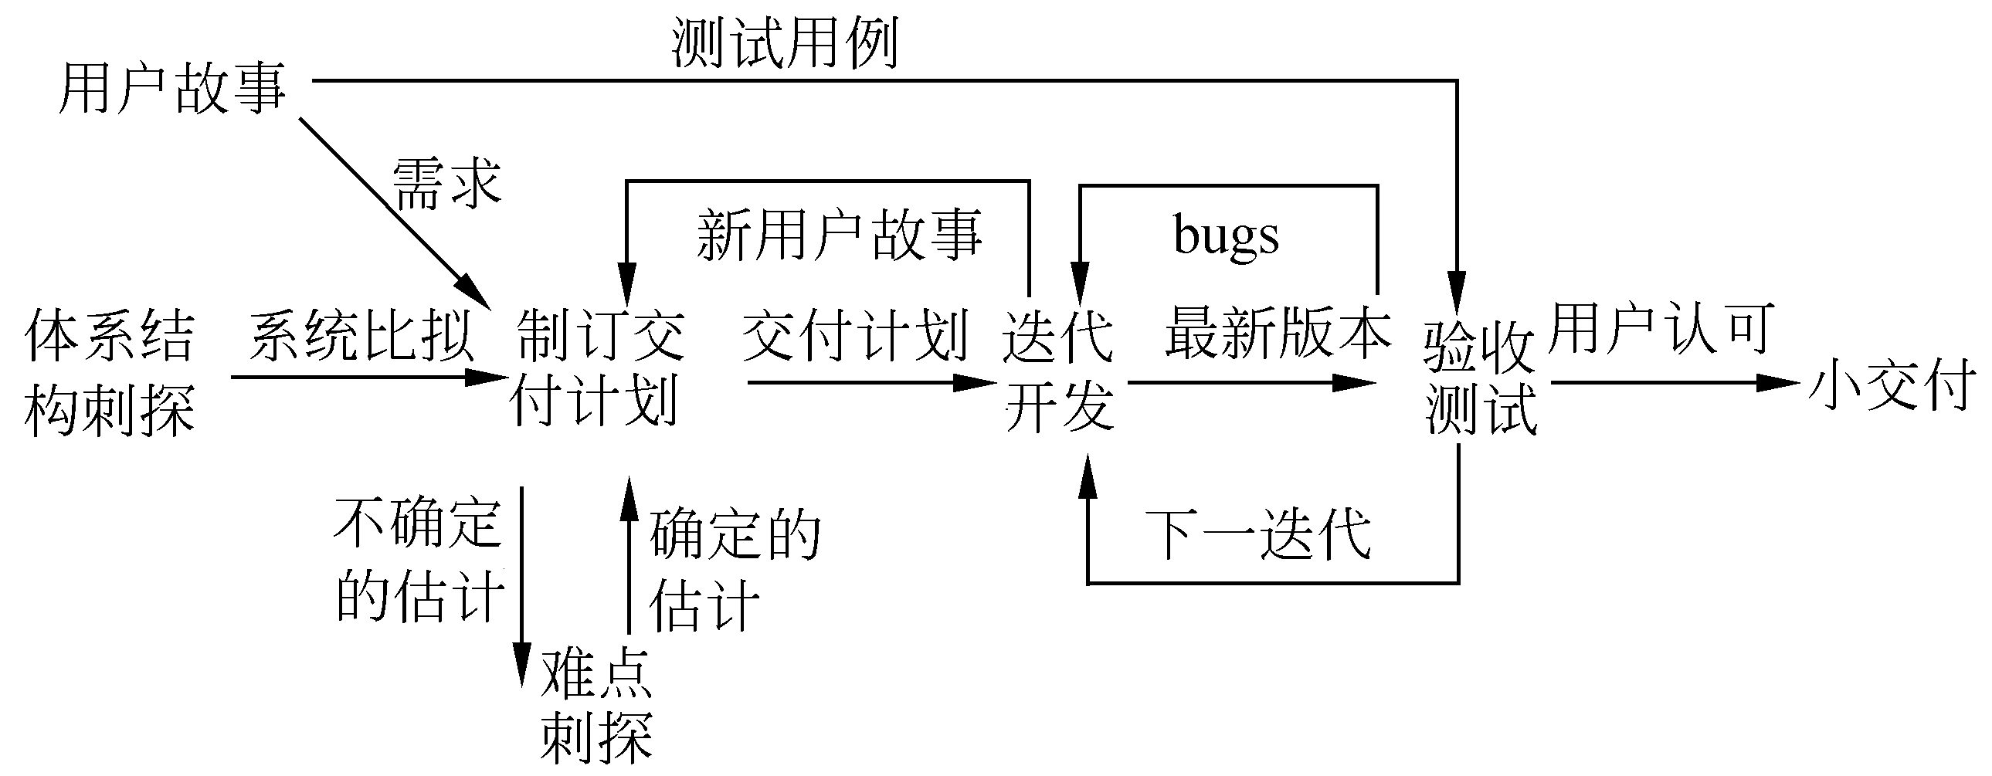
XP项目开发过程
Notes:
用户代表提出用户故事，项目组据此进行讨论、提出隐喻，在此活动中有可能要进行系统结构的Spike。在隐喻和用户故事的基础上，根据用户设定的优先级制订交付计划，然后开始多个迭代过程，在迭代期内产生的新用户故事不在本迭代内解决，以保证开发不受干扰。经验收测试通过后交付使用。

Slide 34
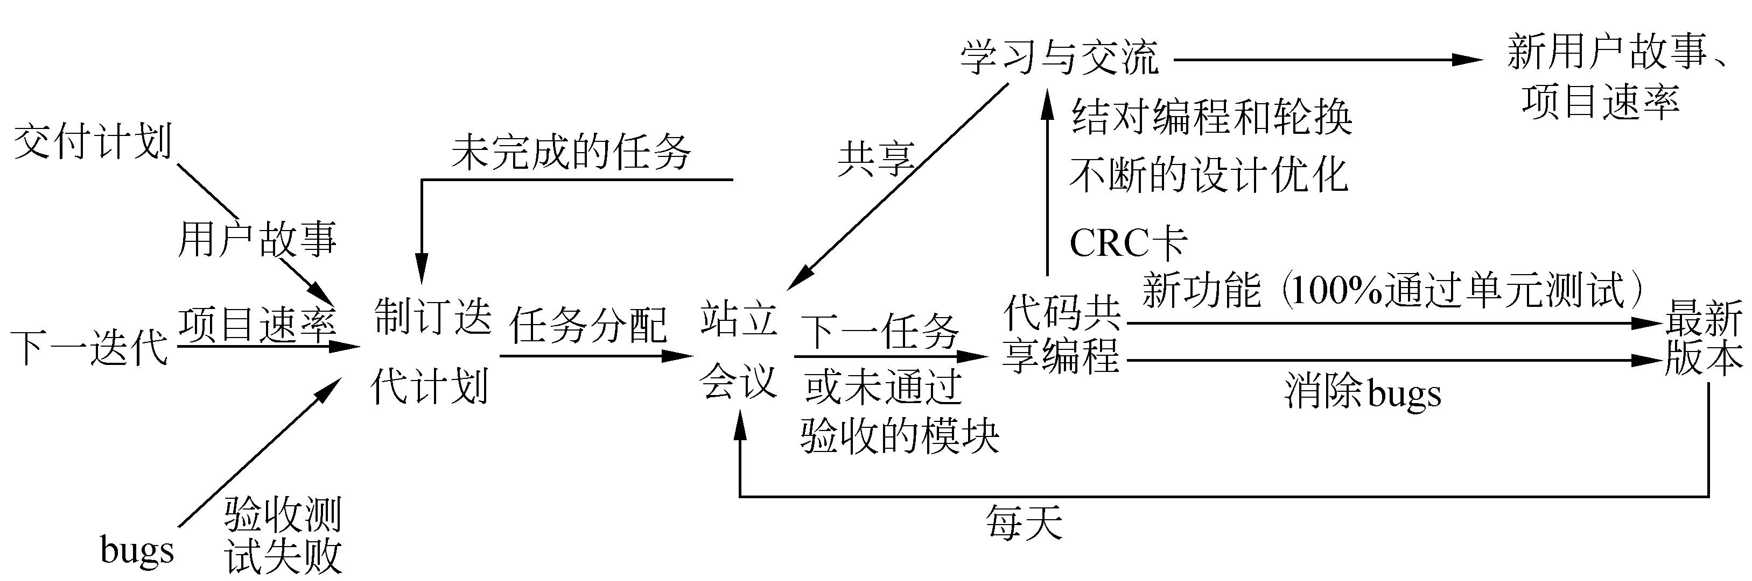
XP迭代开发过程
Notes:
根据交付计划和项目速率，选择要优先完成的用户故事或待消除的Bug，将其分解为1～2天内完成的任务，制订本次迭代计划，然后通过每天的站立会议解决碰到的问题，调整迭代计划，会后是代码共享式的开发工作。开发人员要确保新功能100％通过单元测试，并立即组装，形成新的可运行版本，由用户代表进行验收和测试。

Slide 35
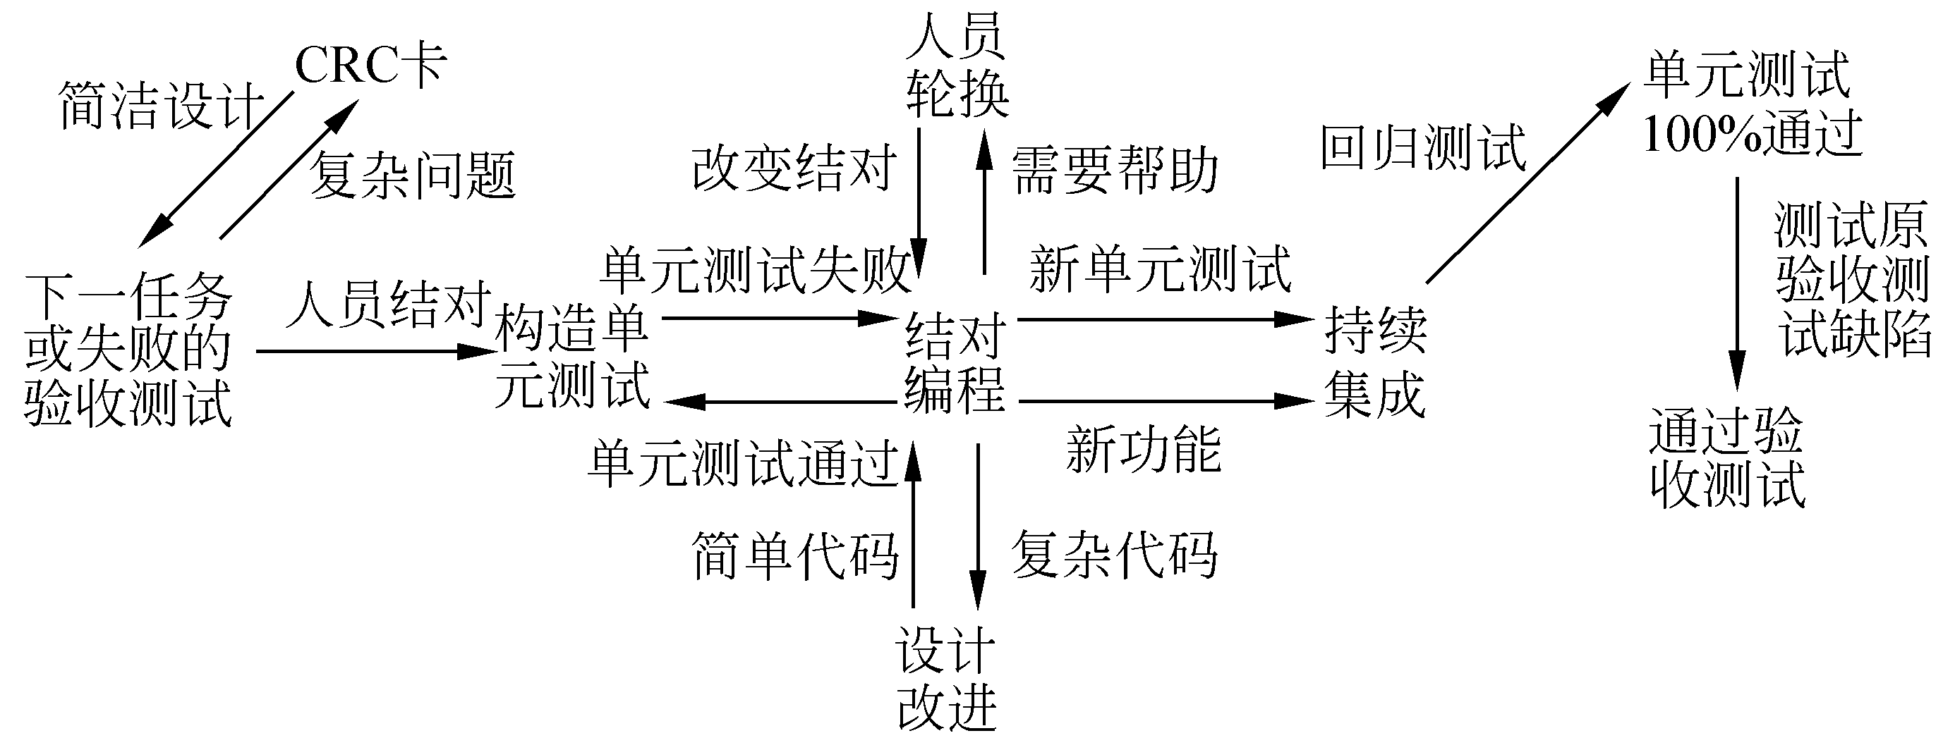
XP的代码共享编程

Slide 36
XP与Scrum的异同
相同点
都属于敏捷开发
都追求短周期交付，持续交付
都注重交付产品的质量
都注重反馈
都使用迭代的方式进行开发
都有固定的迭代周期
都使用用户故事描述
都积极响应客户变化

Slide 37
在管理模式上启用Scrum， 而在实践中，创造一个适合自己项目组的XP
XP与Scrum的不同点
类别 | Scrum | XP
范围 | 不止应用于软件开发领域 | 主要解决软件开发中的问题
应用 | 是一套理论框架，没有具体实践 | 也是框架，但规划了大量实践
迭代周期 | 1-4周 | 周期相对更短
用户故事 | PO划分优先级 | 客户划分优先级
迭代内容 | 团队成员决定做哪些故事 | 优先做高优先级高价值的故事
测试力度 | 注重质量，但没有规定测试的实践 | 测试与开发同等重要，强调自动化测试
团队 | 完全的自组织管理，团队自由发挥 | 应用一系列实践
实施 | 有明确的角色和事件（各种会议） | 没有明确会议，更关注开发人员的实践
Notes:
在 实际的项目中，由于scrum只是一个框架，并没有很多指导性的工程实践。它只会告诉你什么时候该做什么，至 于怎么做，那是团队自己的事，所以实施起来会容易很多。所以大部分的team都是从引入scrum从而开始敏捷之旅，等到scrum已经进行得比较顺利 了，再通过continuously improvement的精神来引入XP的一些工程实践。当然，如果直接用XP的方式开始敏捷开发流程，也未尝不可，不过可能团队在短期内会遇到很多技术 上的问题，毕竟结对编程，简单设计，重构，测试驱动开发，这些东西在实际的项目中并不是那么容易实施的。但是，不管你的团队里用的是什么方法，scrum 也好，XP也好，最终的目的只有一个，delivery更高质量的软件给客户。

Slide 38
总结
XP的价值观是什么？
XP不编写文档吗？团队成员之间如何沟通？
什么是重构？
极限编程的适用情景。
极限编程的开发过程。

Slide 39
THANKS

